Slide 1

CTL
גרא וייס
המחלקה למדעי המחשב
אוניברסיטת בן-גוריון
TexPoint fonts used in EMF.
Read the TexPoint manual before you delete this box.: AAAAAAAAAAAAAAAAAAAΑΑΑAAAAAA

Slide 2
מבוא
LTL היא לוגיקת זמן קווית – הזמן מתקדם לאורך מילה
בכל נקודת זמן יש עוקב יחיד למצב בריצה
זה נובע מכך שנוסחאות LTL מוגדרות מונחים של המילים המקיימות אותן
המסלולים עצמם, מייצגים חישובים של מערכת מעברים בה יש פיצולים היכולים להתחיל מספר חישובים ממצב ואפשר לדבר על תכונות של מצב בהקשר לקבוצת החישובים הנ"ל

Slide 3


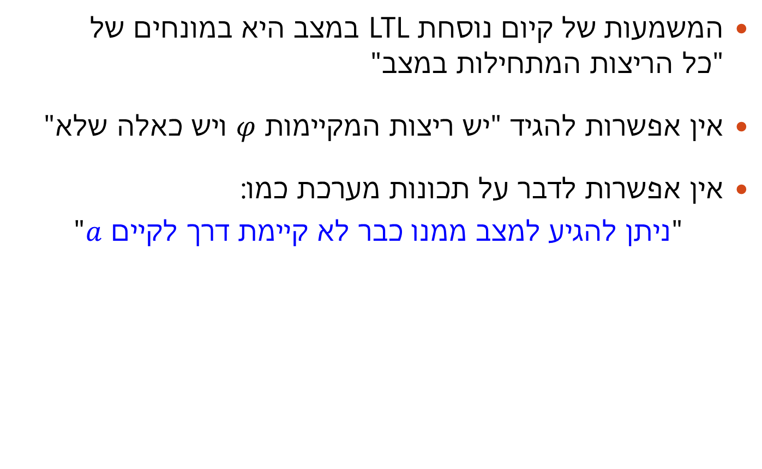



מבוא
המשמעות של קיום נוסחת LTL במצב היא במונחים של "כל הריצות המתחילות במצב"
אין אפשרות להגיד "יש ריצות המקיימות $φ$ ויש כאלה שלא"
אין אפשרות לדבר על תכונות מערכת כמו:
"ניתן להגיע למצב ממנו כבר לא קיימת דרך לקיים $a$"
$$\{\}$$
$$\{a\}$$
$$\{\}$$
$$\{a\}$$
$$\{\}$$

Slide 4
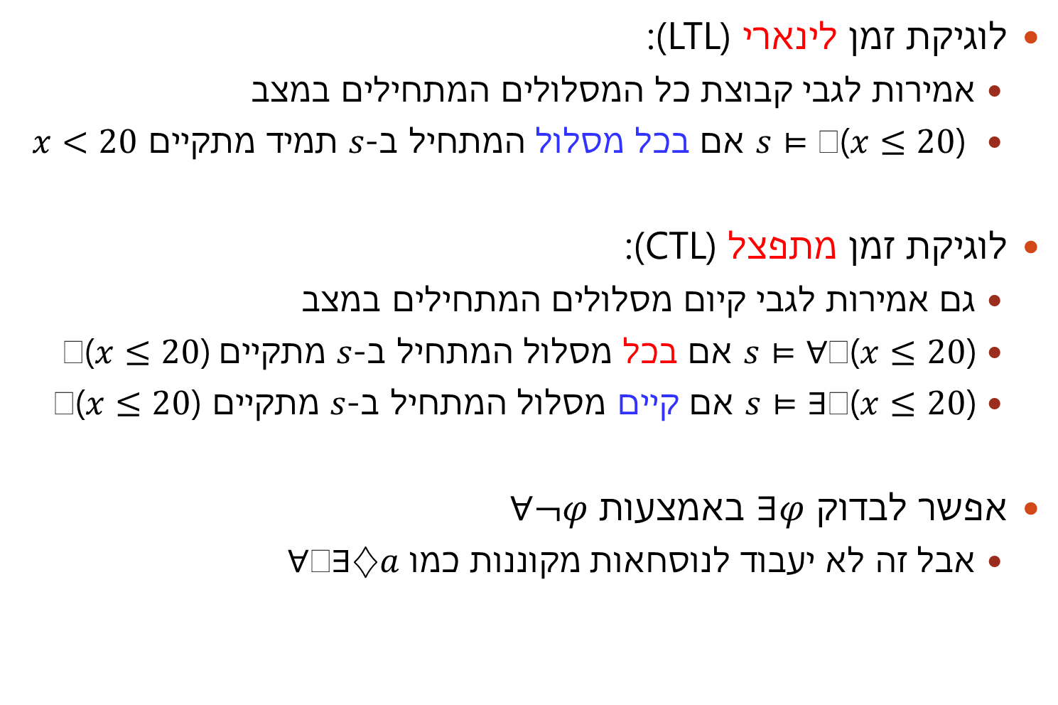
זמן לינארי ומתפצל
לוגיקת זמן לינארי (LTL):
אמירות לגבי קבוצת כל המסלולים המתחילים במצב
$s⊨\text{⇨}\text{(}x≤20\text{)}$ אם בכל מסלול המתחיל ב-$s$ תמיד מתקיים $x<20$
לוגיקת זמן מתפצל (CTL):
גם אמירות לגבי קיום מסלולים המתחילים במצב
$s⊨∀\text{⇨(}x≤20\text{)}$ אם בכל מסלול המתחיל ב-$s$ מתקיים$\text{⇨(}x≤20\text{)}$
$s⊨∃\text{⇨(}x≤20\text{)}$ אם קיים מסלול המתחיל ב-$s$ מתקיים $\text{⇨(}x≤20\text{)}$
אפשר לבדוק $∃φ$ באמצעות $∀¬φ$
אבל זה לא יעבוד לנוסחאות מקוננות כמו $∀\text{⇨}∃\text{\}}a$

Slide 5
לוגיקה על בסיס זמן מתפצל
נגדיר לוגיקה בשם CTL
הסמנטיקה תוגדר באמצעות עץ החישוב
עץ אינסופי של מצבים המתקבל מפריסת מערכת המעברים
לכל מצב בריצה יכול להיות יותר ממצב עוקב יחיד
יכולת ביטוי לא ניתנת להשוואה:
קיימות תכונות שניתן לבטא ב-CTL ולא ניתן לבטא ב-LTL
קיימות תכונות שניתן לבטא ב-LTL ולא ניתן לבטא ב-CTL

Slide 6








מערכות מעברים ועצי חישוב
$$\left\langle s_{0},0\right\rangle$$
⟨𝑠_0,0⟩
$$\left\langle s_{1},1\right\rangle$$
⟨𝑠_1,1⟩
$$\left\langle s_{2},2\right\rangle$$
⟨𝑠_2,2⟩
$$\left\langle s_{3},2\right\rangle$$
⟨𝑠_3,2⟩
$$\left\langle s_{3},3\right\rangle$$
⟨𝑠_3,3⟩
$$\left\langle s_{3},3\right\rangle$$
⟨𝑠_3,3⟩
$$\left\langle s_{2},3\right\rangle$$
⟨𝑠_2,3⟩
$$\left\langle s_{2},4\right\rangle$$
⟨𝑠_2,4⟩
$$\left\langle s_{3},4\right\rangle$$
⟨𝑠_3,4⟩
$$\left\langle s_{3},4\right\rangle$$
⟨𝑠_3,4⟩
$$\left\langle s_{3},4\right\rangle$$
⟨𝑠_3,4⟩
$$\left\langle s_{2},4\right\rangle$$
⟨𝑠_2,4⟩
$$⋮$$
⋮
$$⋮$$
⋮
$$⋮$$
⋮
$$⋮$$
⋮
$$⋮$$
⋮
$$s_{0}$$
$$s_{1}$$
$$\{\}$$
$$\{\}$$
$$s_{2}$$
$$s_{2}$$
$$\{p\}$$
$$\{\}$$

Slide 7
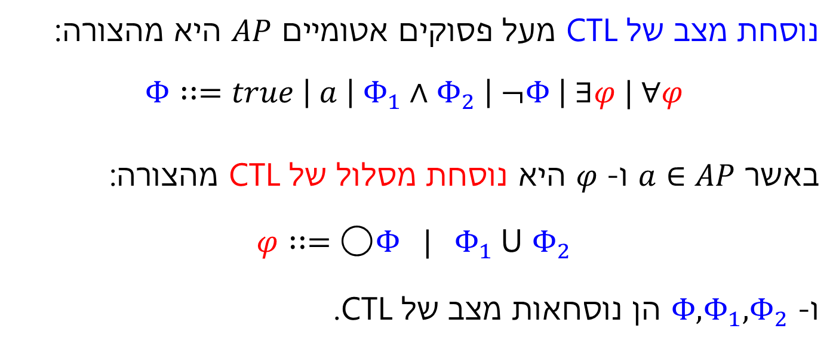
תחביר
נוסחת מצב של CTL מעל פסוקים אטומיים $AP$ היא מהצורה:
$$Φ∷=true \left| a \right| Φ_{1}∧Φ_{2} \left| ¬Φ \right| ∃φ | ∀φ$$
באשר $a∈AP$ ו-$φ$ היא נוסחת מסלול של CTL מהצורה:
$$φ∷=\text{◯}Φ | Φ_{1} \text{U} Φ_{2}$$
ו- $Φ,Φ_{1},Φ_{2}$ הן נוסחאות מצב של CTL.
הקשרים $\text{◯}$ ו- $\text{U}$ והקשרים $∀$ ו-$∃$ מופיעים לחילופין

Slide 8
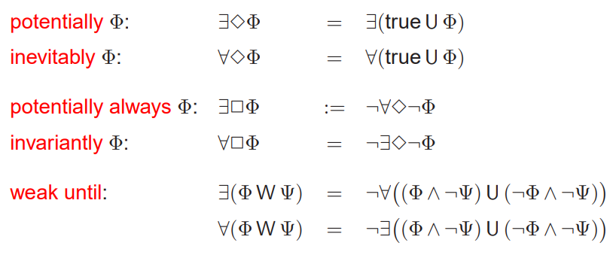

סוכרים תחביריים
נשתמש גם בקשרים הלוגיים $false, ∨, →,↔$ שניתן להגדיר כסוכר תחבירי כפי שעשינו קודם.
נגדיר גם סוכר תחבירי:

Slide 9
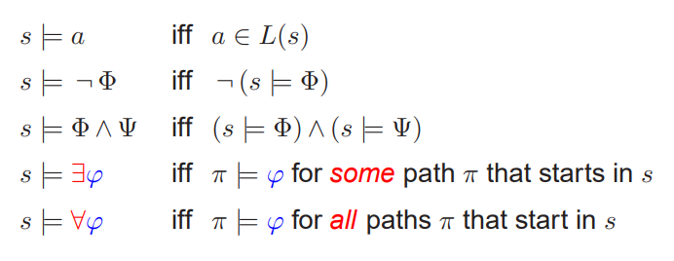
סמנטיקה של נוסחאות מצב של CTL

Slide 10
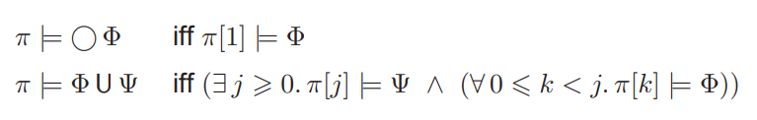
סמנטיקה של נוסחאות מסלול
כאן $π\left[i\right]$ מייצג את המצב ה-$i$ ואת קבוצת המסלולים המתחילים בו

Slide 11

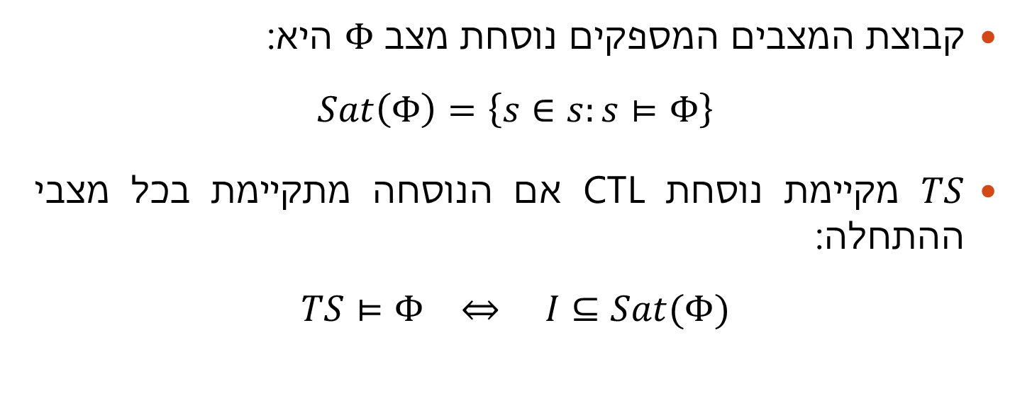
סמנטיקה עבור מערכות מעברים
קבוצת המצבים המספקים נוסחת מצב $Φ$ היא:
$$Sat\left(Φ\right)=\left\{s∈s:s⊨Φ\right\}$$
$TS$ מקיימת נוסחת CTL אם הנוסחה מתקיימת בכל מצבי ההתחלה:
$$TS⊨Φ ⇔ I⊆Sat(Φ)$$
גם כאן ייתכן ש-$TS⊭Φ$ וגם $TS⊭¬Φ$

Slide 12
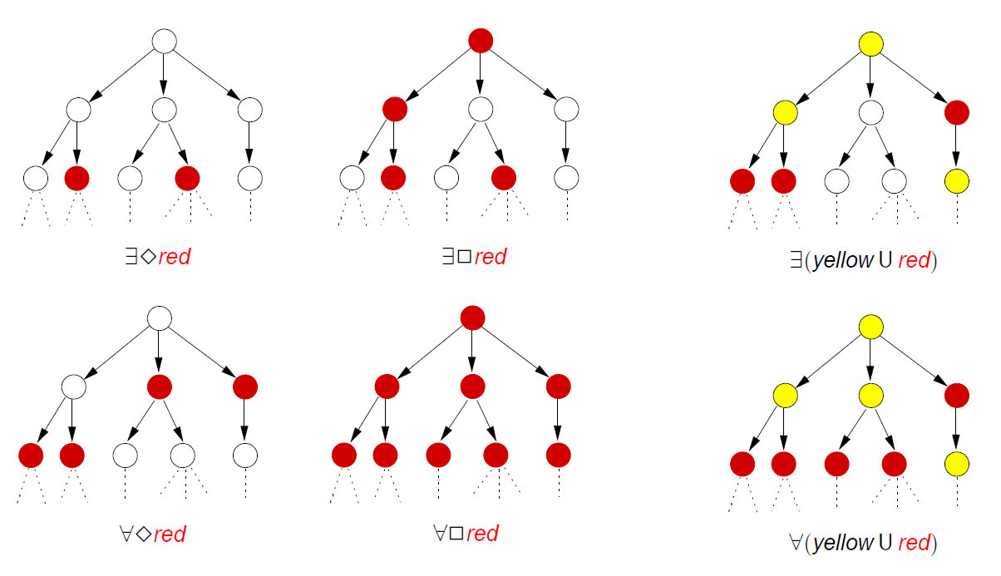
המחשה של הסמנטיקה

Slide 13
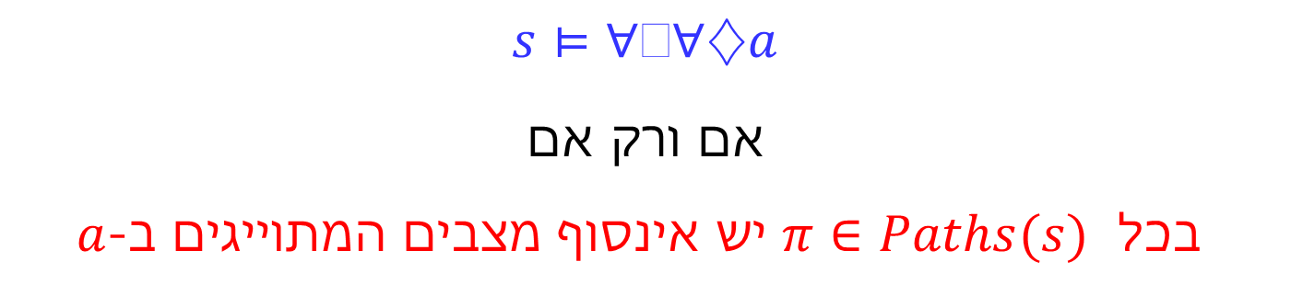
לעיתים תכופות
$$s⊨∀\text{⇨}∀\text{\}}a$$
אם ורק אם
בכל $π∈Paths(s)$ יש אינסוף מצבים המתוייגים ב-$a$
$$∀π∈Paths\left(s\right), ∀j≥0: π\left[j..\right]⊨\text{\}}a⇒∃i≥j: π\left[i\right]⊨a$$

Slide 14





דוגמאות

Slide 15
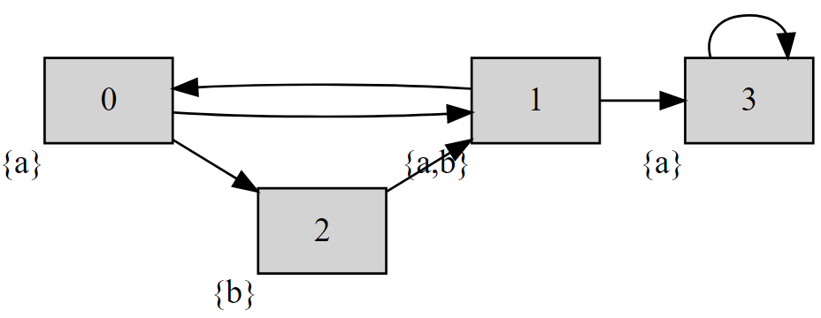







דוגמאות
$$∃○a$$
$$∀○a$$
$$∃\text{⇨}a$$
$$∀\text{⇨}a$$
$$∃\text{\}}\left(∃\text{⇨}a\right)$$
$$∀\left(a U b\right)$$
$$∃\left(a U \left(¬a∧∀\left(¬a U b\right)\right)\right)$$

Slide 16
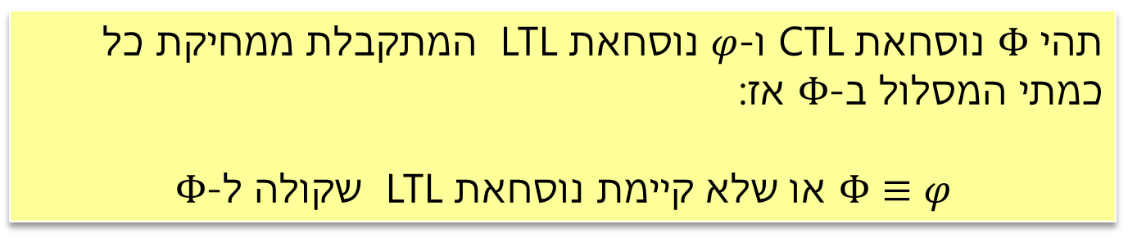
משפט לגבי קיום נוסחאות שקולות
תהי $Φ$ נוסחאת CTL ו-$φ$ נוסחאת LTL המתקבלת ממחיקת כל כמתי המסלול ב-$Φ$ אז:
$Φ≡φ$ או שלא קיימת נוסחאת LTL שקולה ל-$Φ$

Slide 17
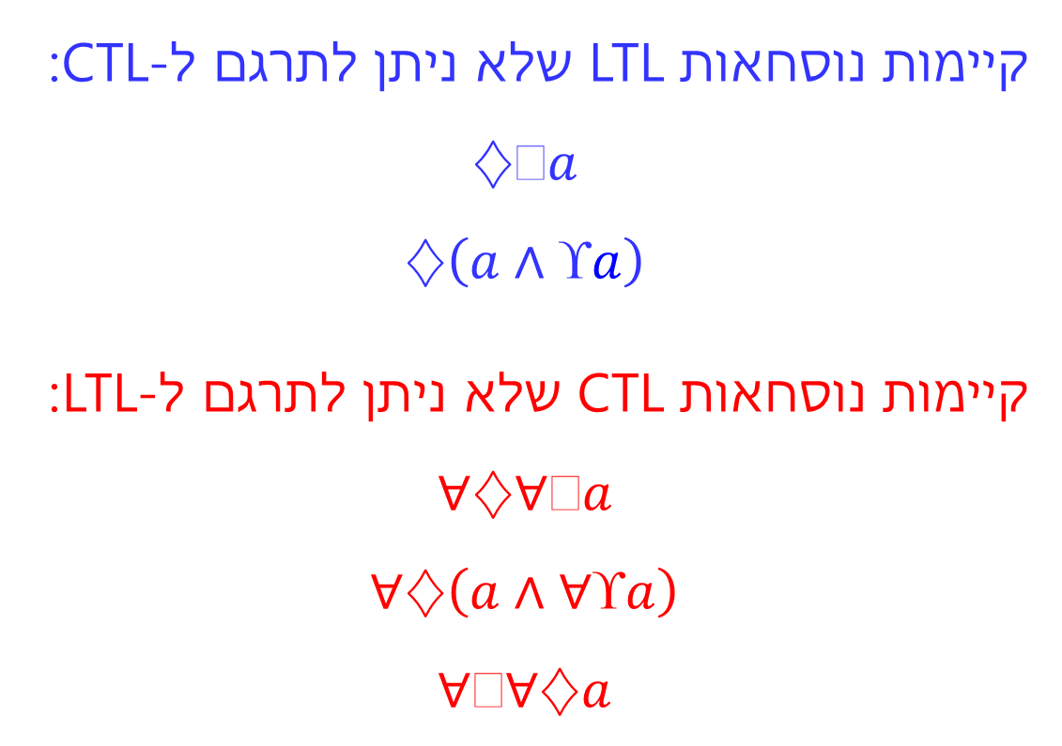
LTL ו-CTL בעלות יכולת ביטוי שאיננה ניתנת להשוואה
קיימות נוסחאות LTL שלא ניתן לתרגם ל-CTL:
$$\text{\}}\text{⇨}a$$
$$\text{\}}\left(a∧○a\right)$$
קיימות נוסחאות CTL שלא ניתן לתרגם ל-LTL:
$$∀\text{\}}∀\text{⇨}a$$
$$∀\text{\}}\left(a∧∀○a\right)$$
$$∀\text{⇨}∀\text{\}}a$$

Slide 18

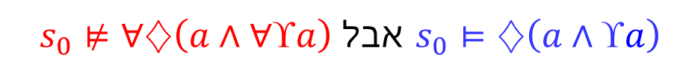


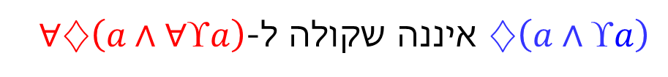








השוואה בין CTL ל-LTL
$\text{\}}\left(a∧○a\right)$ איננה שקולה ל-$∀\text{\}}\left(a∧∀○a\right)$
$$s_{3}$$
$$\{\}$$
$$s_{2}$$
$$s_{1}$$
$$s_{0}$$
$$\{\}$$
$$\{a\}$$
$$\{a\}$$
$$s_{4}$$
$$\{a\}$$
$s_{0}⊨\text{\}}\left(a∧○a\right)$ אבל $s_{0}⊭∀\text{\}}\left(a∧∀○a\right)$
המסלול $s_{0}s_{1}s_{2}^{ω}$ הוא דוגמה נגדית

Slide 19


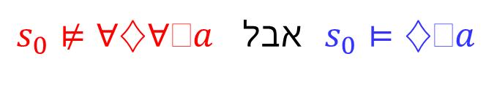

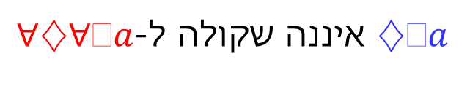




השוואה בין CTL ל-LTL
$\text{\}}\text{⇨}a$ איננה שקולה ל-$∀\text{\}}∀\text{⇨}a$
$$s_{0}$$
$$s_{1}$$
$$s_{2}$$
$$\{a\}$$
$$\{\}$$
$$\{a\}$$
$s_{0}⊨\text{\}}\text{⇨}a$ אבל $s_{0}⊭∀\text{\}}∀\text{⇨}a$
המסלול $s_{0}^{ω}$ הוא דוגמה נגדית

Slide 20




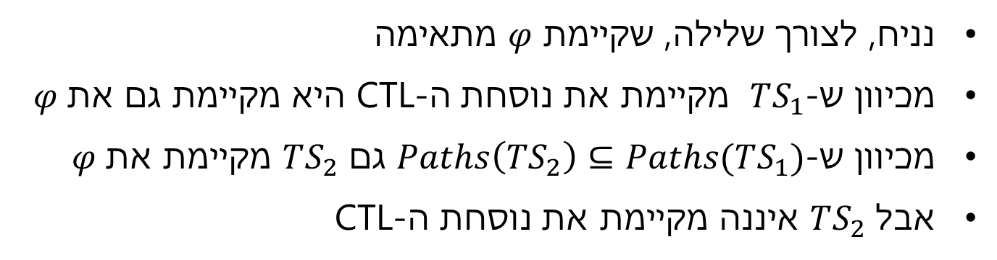




השוואה בין CTL ל-LTL
טענה: נוסחת ה- CTL $∀\text{⇨}∃\text{\}}a$ לא ניתנת לתרגום ל-LTL
$$TS_{1}$$
$$TS_{2}$$
$$s_{0}$$
$$s_{1}$$
$$s_{0}$$
$$\{\}$$
$$\{a\}$$
$$\{\}$$
נניח, לצורך שלילה, שקיימת $φ$ מתאימה
מכיוון ש-$TS_{1}$ מקיימת את נוסחת ה-CTL היא מקיימת גם את $φ$
מכיוון ש-$Paths\left(TS_{2}\right)⊆Paths(TS_{1})$ גם $TS_{2}$ מקיימת את $φ$
אבל $TS_{2}$ איננה מקיימת את נוסחת ה-CTL

